Slide 1







أدوات
الفصل التاسع
الأشكال الهندسية
(٩-٤)الأنماط الهندسية
نشاط

Slide 2

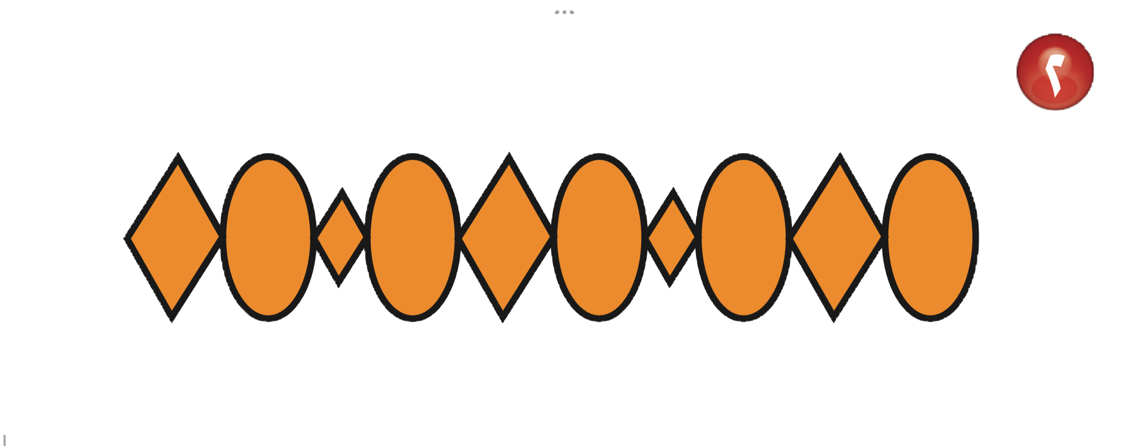
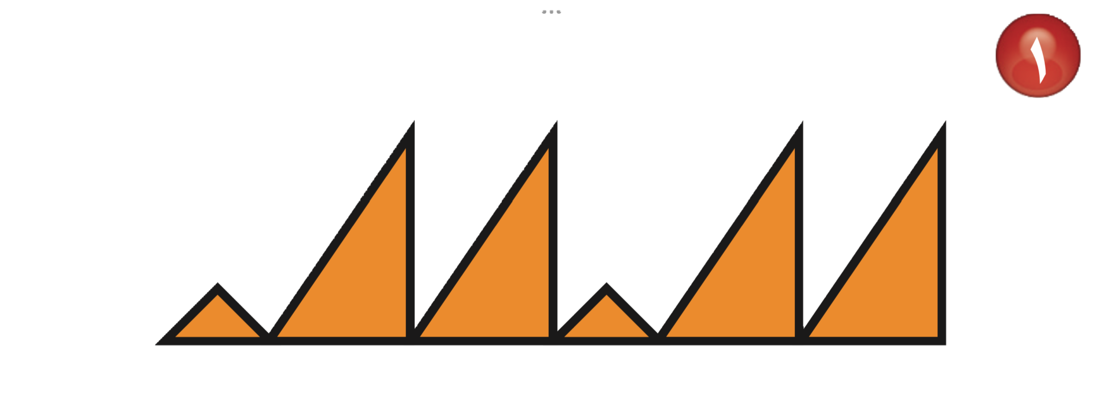
تأكد
أدوات
نشاط

Slide 3

أدوات
عدد المثلثات =١٦ مثلث
نشاط

Slide 4
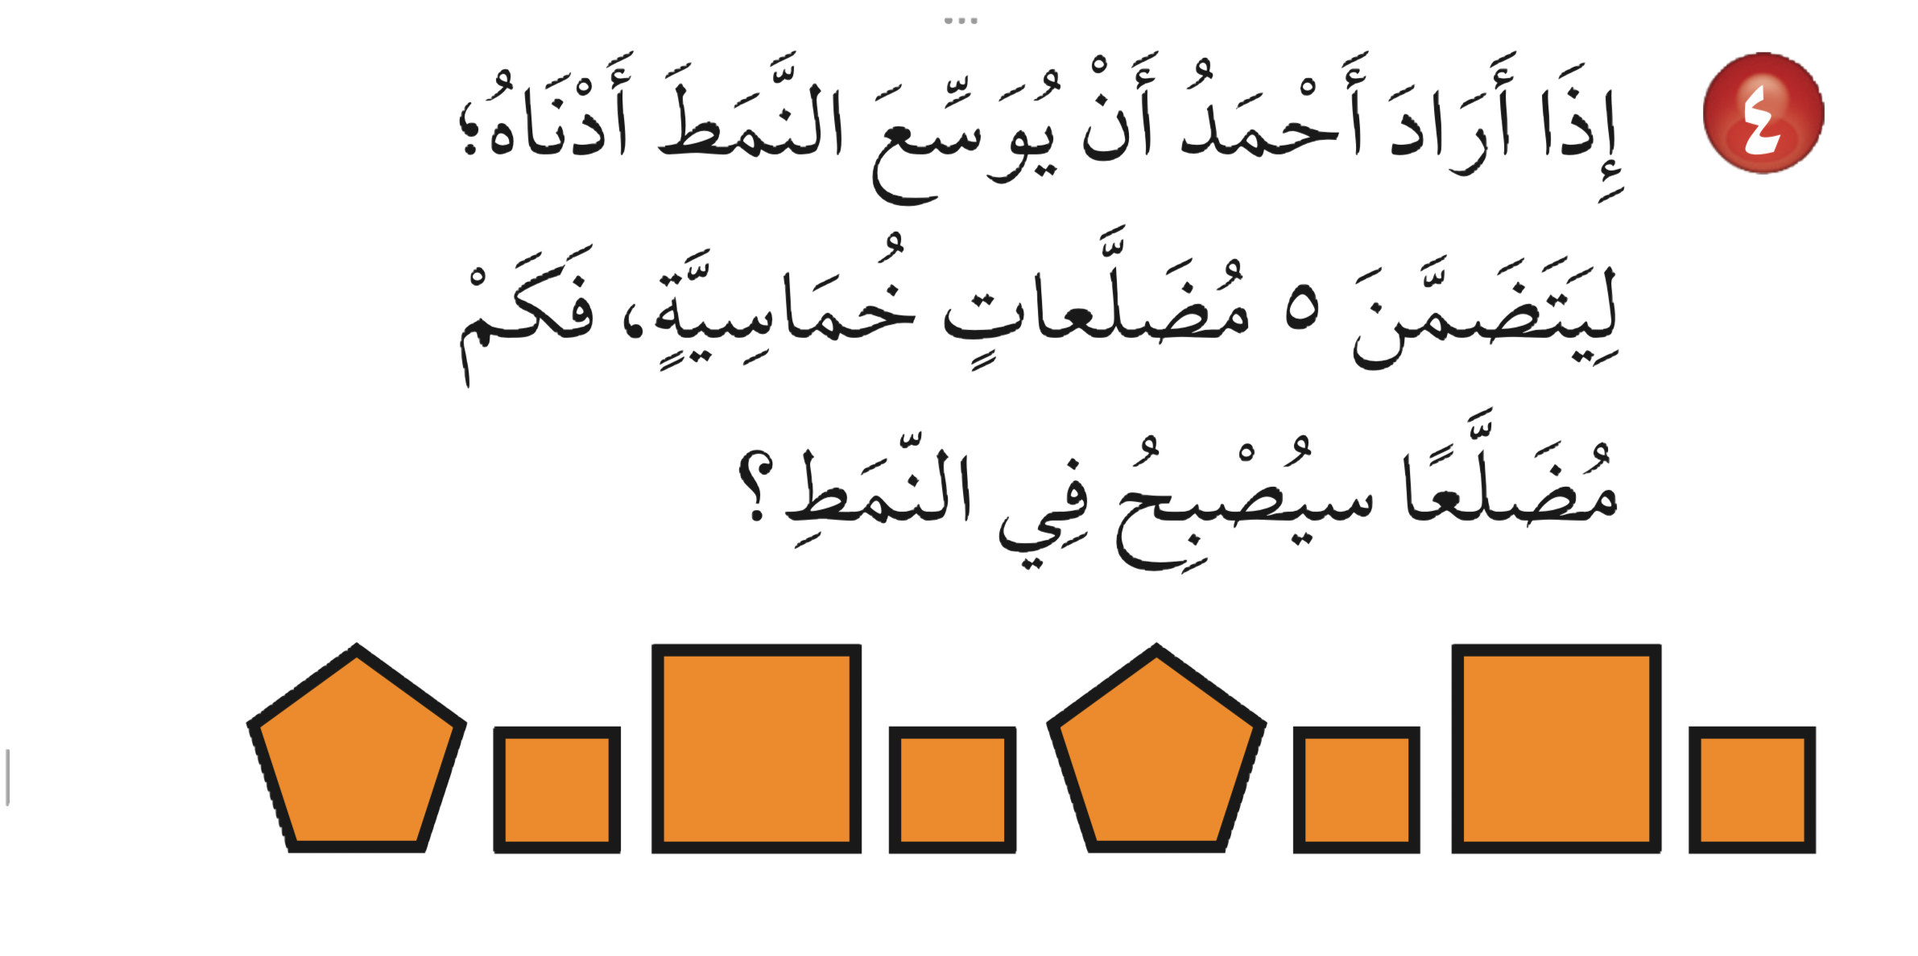
أدوات
نشاط
عدد المضاعفات = ٢٠ مضلعاً

Slide 5
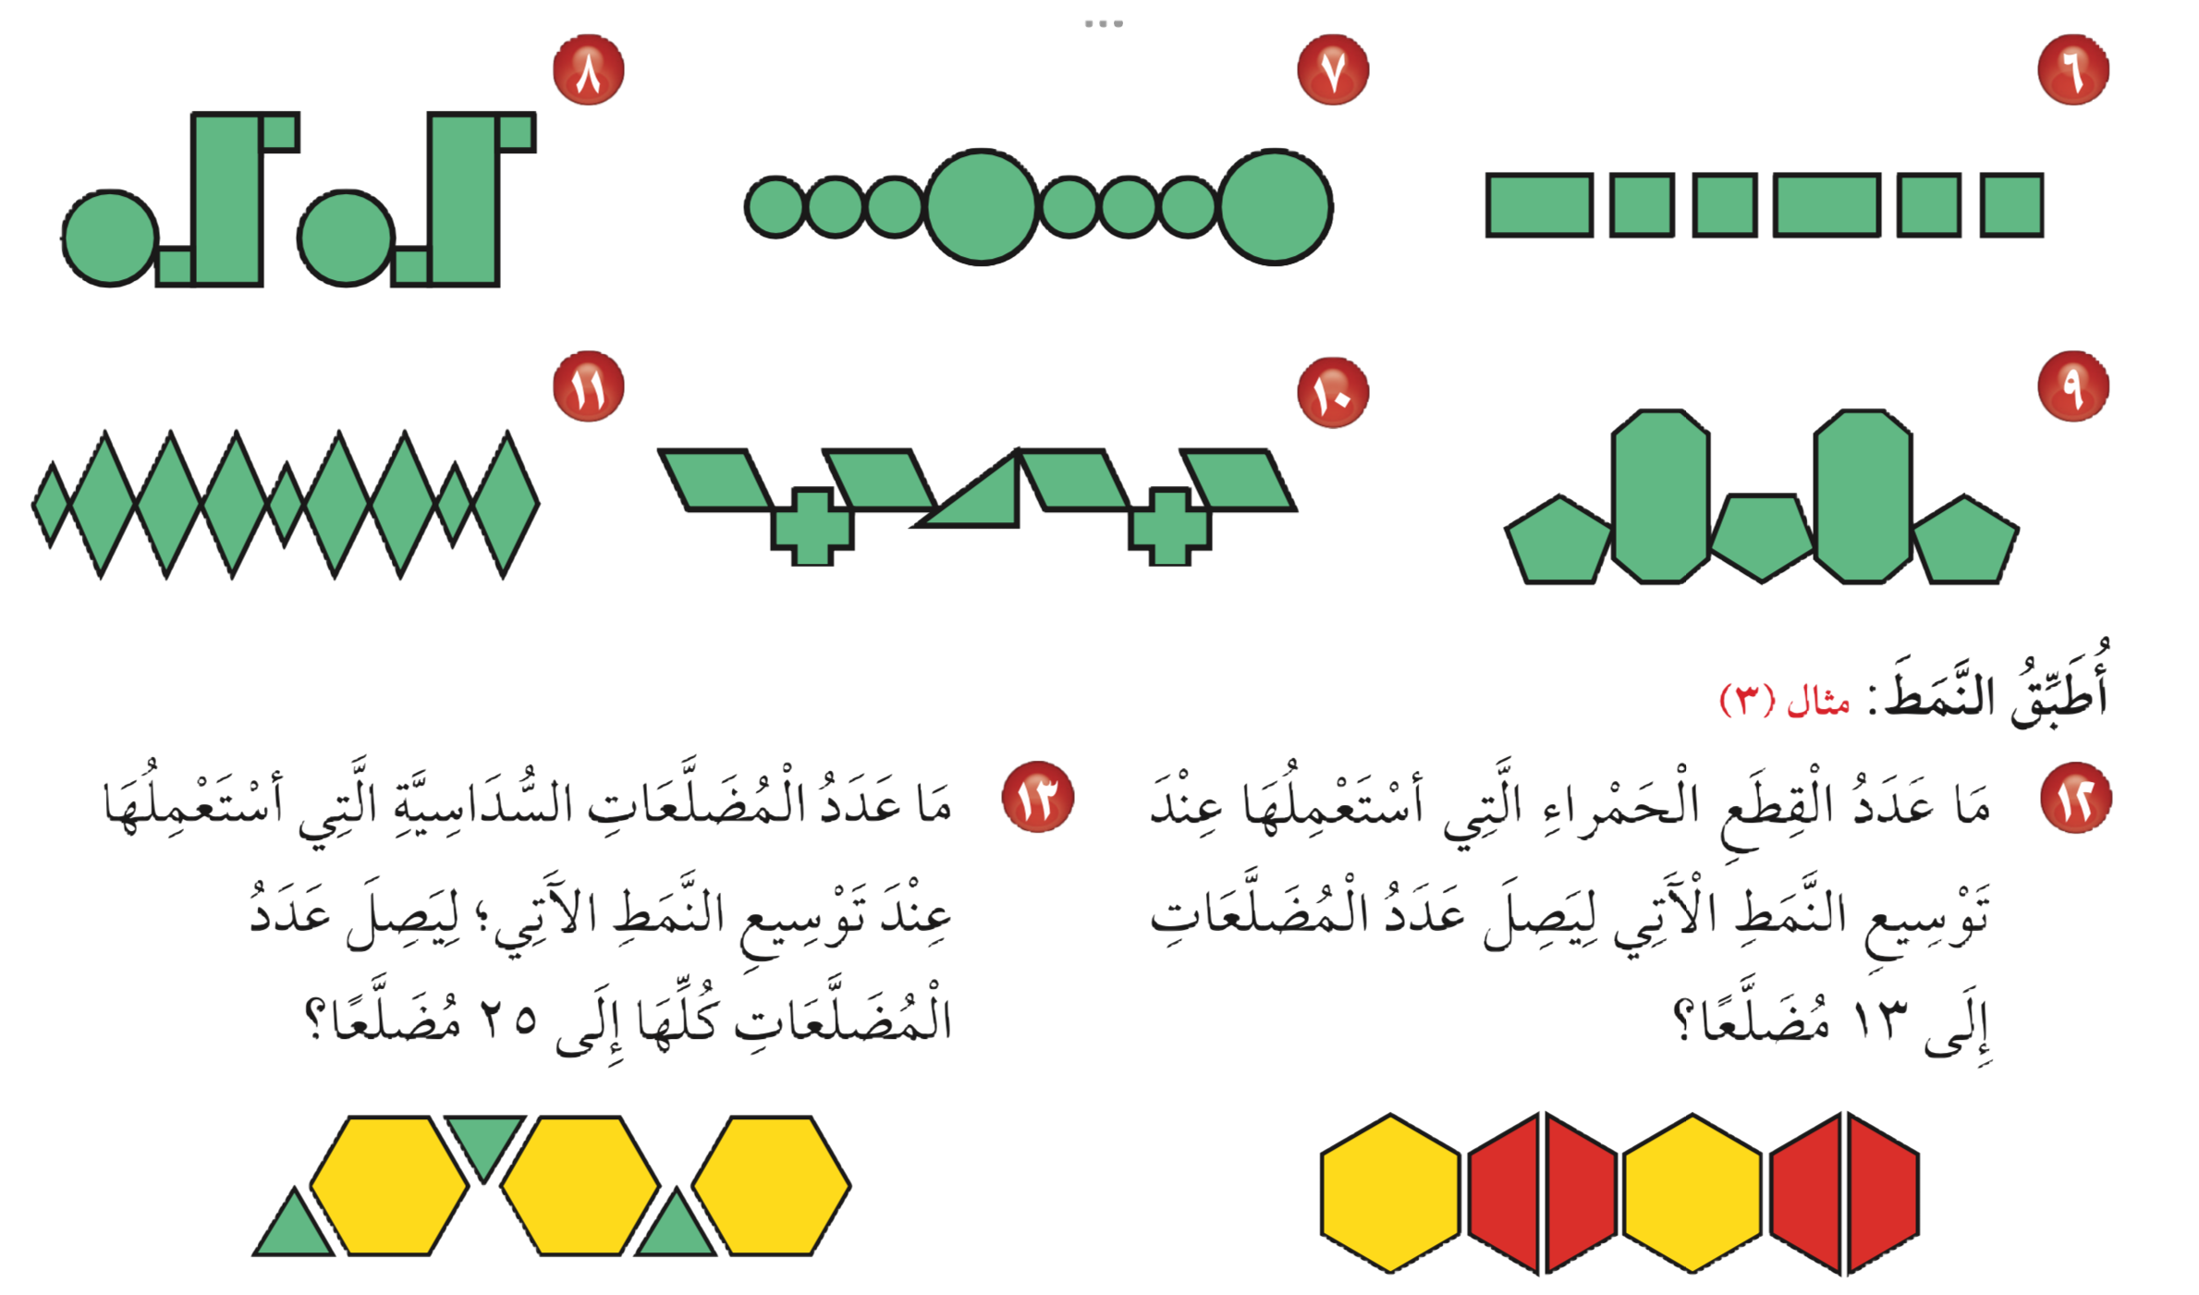

Slide 6
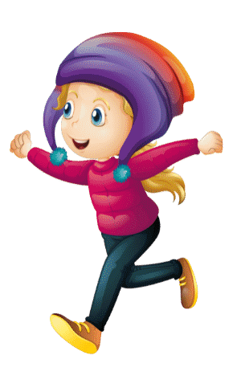
الواجب
أدوات
١٧
١٢
رقم
صفحة ١٢٩
نشاط

